Slide 1
ACTOS DE GESTIÓN MOBILIARIA DEL ESTADO

Slide 2

La SBN es un Organismo Público Ejecutor adscrito al MVCS, designado ente rector del SNBE, responsable de normar los actos de adquisición, disposición, administración supervisión y registro de los bienes estatales (sean muebles o inmuebles).
Arts. 5º, 8º y 13º de la Ley Nº 29151.

Slide 3



SNBE
Leyes Especiales
Constitución
Ley Nº 29151
Ley Nº 27995
D.S. Nº 007-2008-VIVIENDA
D.S. Nº 013-2004-EF
Directiva Nº 001-2015/SBN
D. Leg Nº 1214
Directiva Nº 003-2013/SBN
Ley Nº 27444
Resolución Nº 158-97/SBN
MARCO LEGAL

Slide 4
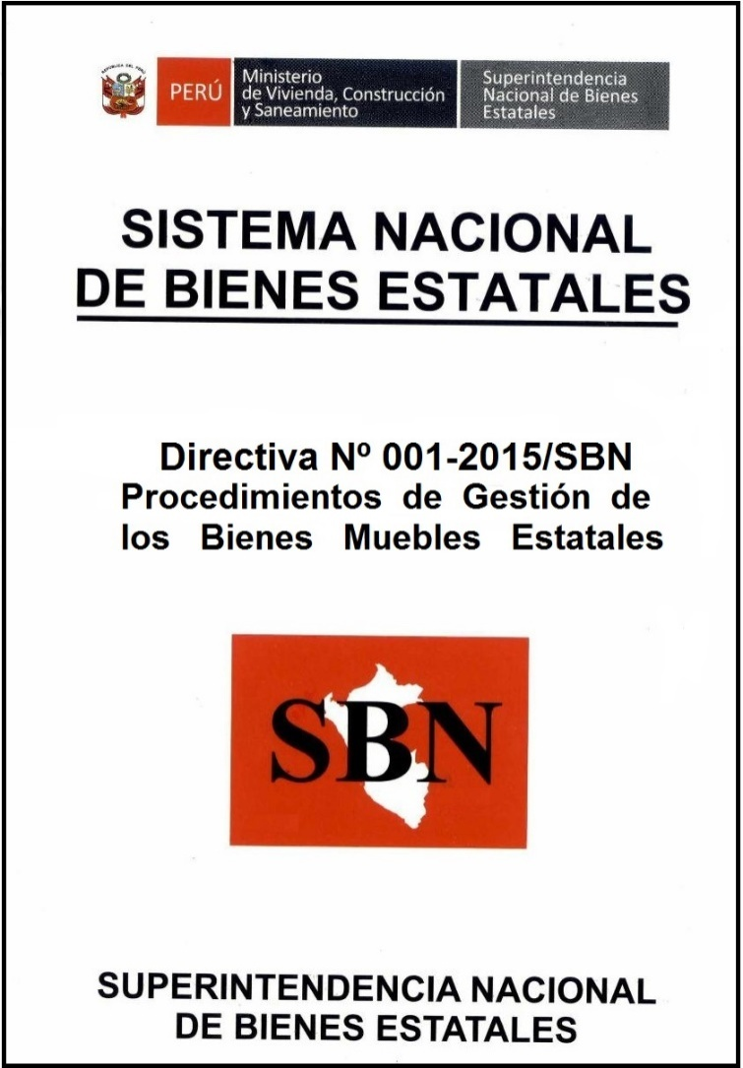
REEMPLAZA A:
Resolución Nº 039-98/SBN
Directiva Nº 004-2002/SBN
Directiva Nº 009-2002/SBN
Directiva Nº 002-2005/SBN
Directiva Nº 005-2009/SBN
Directiva Nº 003-2010/SBN
Resolución Nº 084-2013/SBN

Slide 5
DISPOSICIONES GENERALES

Slide 6
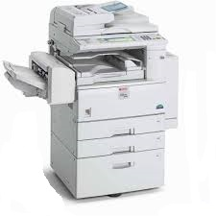

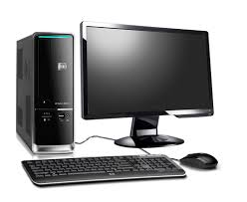
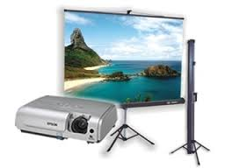
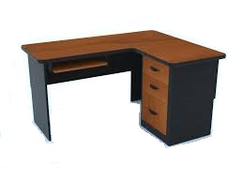
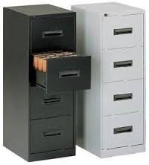
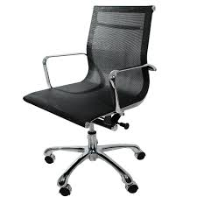
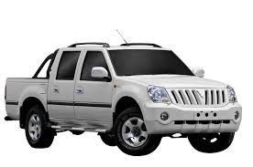
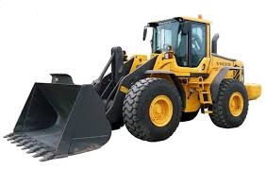
¿QUÉ ES UN BIEN MUEBLE PARA EL SNBE?

Slide 7

Es el bien que se encuentra contemplado en el Catálogo Nacional de Bienes Muebles del Estado.
Actualmente existen 4513 tipos de bienes muebles.

Slide 8


¿QUÉ BIENES NO SON CONTROLADOS POR EL SNBE?
El Fondo Especial de Administración de Dinero Obtenido Ilícitamente en Perjuicio del Estado - FEDADOI;
La Comisión de Administración de Bienes Incautados y Decomisados - COMABID, del Ministerio de Justicia y Derechos Humanos;
La Oficina Ejecutiva de Control de Drogas - OFECOD, del Ministerio del Interior.

Slide 9
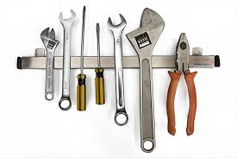
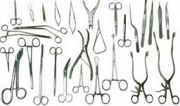
¿QUÉ BIENES NO SON CONTROLADOS POR EL SNBE?
Los accesorios, herramientas y repuestos.
Los fabricados en material de vidrio y/o cerámica para ensayo, instrumental de laboratorio, set o kit de instrumental médico quirúrgico, a excepción de los descritos en el CNBME.
Los intangibles (marcas, títulos valores, licencias y software).
Los bienes culturales, obras de arte, libros y textos.

Slide 10
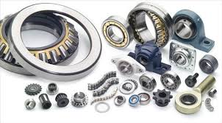
¿QUÉ BIENES NO SON CONTROLADOS POR EL SNBE?
Los materiales desmontables o armables (carpas, tabladillos, tribunas).
Los animales menores (conejos, cuyes, pavos, patos, etc. ) e insectos.
Los sujetos a operaciones de comercialización por parte de la entidad.

Slide 11
¿QUÉ ACTOS DE GESTIÓN MOBILIARIA REGULA EL SNBE?
ALTA
BAJA
ACTOS DE ADQUISICIÓN
ACTOS DE ADMINISTRACIÓN
ACTOS DE DISPOSICIÓN
ACTOS DE REGISTRO
ACTOS DE SUPERVISIÓN

Slide 12




SUPERVISIÓN
ADQUISICIÓN
ALTA
ADMINISTRACIÓN
BAJA
DISPOSICIÓN
REGISTRO

Slide 13
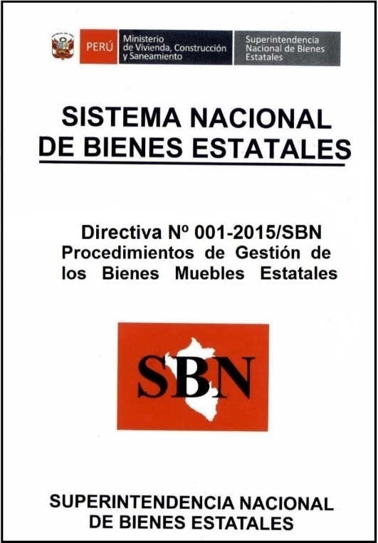
RESPECTO DE LA DIRECTIVA Nº 001-2015/SBN
¿CUÁL ES SU FINALIDAD?
Gestionar de manera eficiente los bienes muebles estatales.
¿CUÁL ES SU OBJETIVO?
Regular los procedimientos de alta, baja, adquisición, administración, disposición, supervisión y registro de los bienes muebles estatales.

Slide 14


¿CUÁL ES SU ALCANCE?
La presente Directiva es de alcance nacional y es de estricto cumplimiento por las entidades que integran el Sistema Nacional de Bienes Estatales.
Gobiernos Regionales
Empresas Estatales de Dº Público
Ejecutivo
Legislativo
Judicial
Gobierno Nacional
SBN
ENTE
RECTOR
Entidades, Proyectos, Programas
del Eº
Gobiernos Locales y sus Empresas
Organismos Constitucionales Autónomos

Slide 15
¿QUÉ ES EL INFORME TÉCNICO
Elaborado por la UCP para sustentar los actos de adquisición, administración y disposición de los bienes; así como los procedimientos de alta y baja en los registros patrimonial y contable, conforme al formato contenido en el Anexo Nº 3.

Slide 16
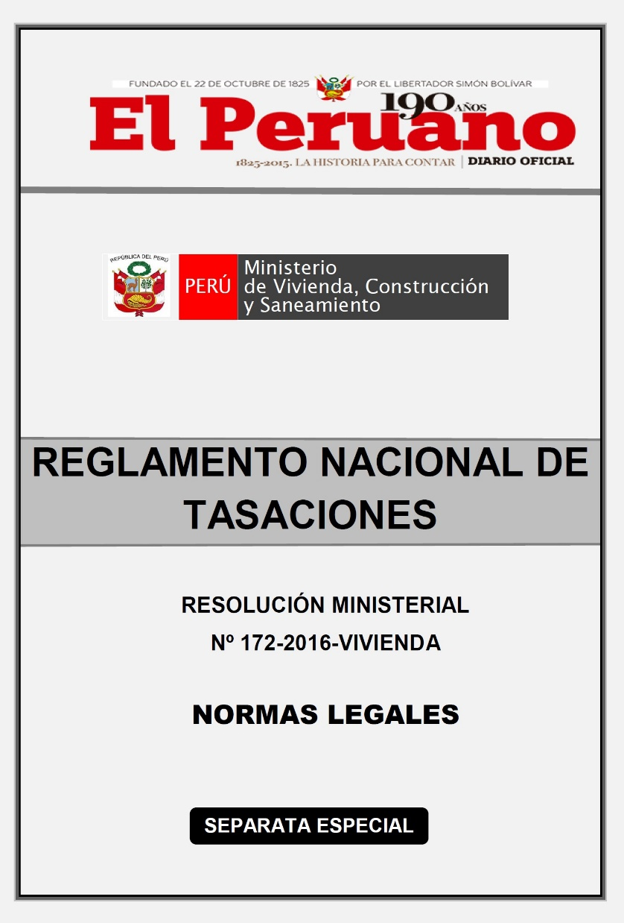
¿CÓMO SE REALIZA LA TASACIÓN?
Sobre la metodología del Reglamento Nacional de Tasaciones (RNT). Lo elabora y suscribe la UCP y lo refrenda la OGA.
Resolución Ministerial Nº 172-2016-VIVIENDA, publicado el 23-07-2016.

Slide 17


¿CUÁNDO SE REALIZA LA TASACIÓN?
Se elaborará una tasación cuando se requiera:
Incorporar un bien que no tenga valor.
Vender bienes por subasta.
Permutar bienes con particulares.
Transferir por dación en pago.
Transferir en retribución de servicios.

Slide 18

¿QUIÉN REALIZA LA TASACIÓN?
Será elaborado por la Unidad de Control Patrimonial (UCP) y refrendado por la Oficina General de Administración (OGA).
De ser necesario se puede contratar a un perito tasador.
Se realiza a valor comercial y tiene una vigencia de ocho (08) meses.

Slide 19
¿CUÁL ES LA AUTORIDAD COMPETENTE QUE APRUEBA EL ACTO ADMINISTRATIVO?

Slide 20
GOBIERNOS REGIONALES
La aprobación de donación de bienes de propiedad de los Gobiernos Regionales y sus Unidades Ejecutoras se realizan mediante acuerdo del Consejo Regional.
Ley Nº 27867 Ley Orgánica de Gobiernos Regionales
“Artículo 15º Atribuciones del Consejo Regional
Son atribuciones del Consejo Regional:
(…)
Autorizar la transferencia de bienes muebles e inmuebles de propiedad del Gobierno Regional.”

Slide 21
GOBIERNOS LOCALES
La aprobación de donación de bienes de propiedad de los Gobiernos Locales se realizan mediante acuerdo del Concejo Municipal.
Ley Nº 27972 Ley Orgánica de Municipalidades
“Artículo 9º Atribuciones del Concejo Municipal
Corresponde al Concejo Municipal:
(…)
20. Aceptar donaciones, legados, subsidios o cualquier otra liberalidad.
25. Aprobar la donación o la cesión en uso de bienes muebles e inmuebles de la municipalidad a favor de entidades públicas o privadas sin fines de lucro y la venta de sus bienes en subasta pública.

Slide 22
¿CÓMO SE REGULA EL TRASLADO EN USO DE BIENES AL INTERIOR DE UN ORGANISMO?
Por el traslado en uso de bienes cualquier entidad puede reubicar los bienes de su propiedad entre sus diferentes unidades ejecutoras y/o unidades orgánicas, incluso si éstas se encuentran ubicadas en locales distintos a la sede central.

Slide 23
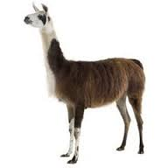
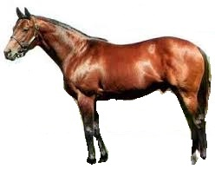
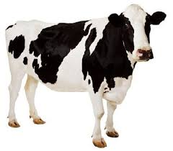
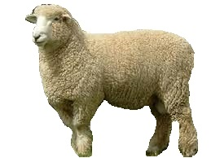
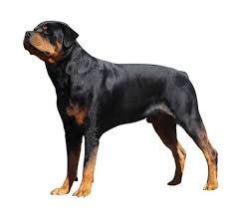
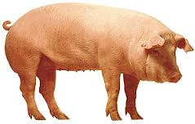
¿CÓMO SE REGULA LA GESTIÓN DE LOS SEMOVIENTES?
La gestión de semovientes se regula por directiva interna emitida por cada entidad que cuente en su patrimonio con ellos.
Para la eficacia de las directivas es necesario su notificación a la SBN.

Slide 24
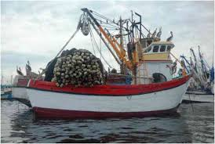


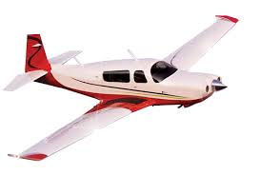
¿QUÉ EFECTOS TIENEN LAS RESOLUCIONES ADMINISTRATIVAS ANTE LA SUNARP?
Cuando se trate de bienes registrables, la resolución que emita la entidad tendrá mérito para inscripción registral, además de otros requisitos que exija los reglamentos SUNARP.

Slide 25

OPINIÓN FAVORABLE PARA ALTA
Si no se encuentra regulada una circunstancia para el alta, se requerirá de opinión favorable de la OAJ de la entidad, sustentando su pedido con un IT, con dicha opinión se procederá al alta.

Slide 26
OPINIÓN FAVORABLE PARA BAJA
Si no se encuentra regulada la causal de baja, se requerirá opinión favorable a la SBN, sustentando su pedido con un IT, con la opinión se procederá a la baja.

Slide 27
Gracias por su atención

